Slide 1
HMS årsrapport 2025
Til LAMU
Fra HR
Inger Helen Eidsaa

Slide 2
Agenda
1. Hvorfor HMS er viktig
2. Overordnet HMS-status
3. Læring fra året
5. Prioriteringer fremover
Notes:
Vi har en årlig HMS-rapportering her ved MED for å få en systematisk oversikt over hvordan vi jobber med helse, miljø og sikkerhet, og for å sikre at vi følger opp både lovkrav og våre egne mål.
For oss som fakultet er dette viktig fordi det gir grunnlag for læring og forbedring. Rapporteringen hjelper oss å identifisere hva vi gjør bra, hvor vi har utfordringer, og hvilke tiltak vi bør prioritere videre for å sikre et trygt og godt arbeidsmiljø for alle.
Hvorfor HMS er viktig og spennende? – det handler både om å sikre et trygt og godt arbeidsmiljø for den enkelte, og om å legge til rette for kvalitet, trivsel og gode resultater i organisasjonen.
Deretter vil jeg gi et overordnet bilde av HMS-statusen ved fakultetet. Med det mener vi en samlet vurdering av hvordan vi ligger an på tvers av enheter – både hva som fungerer godt, og hvor det er behov for forbedringer.
Videre vil jeg gå gjennom hvilke områder det ser ut til at vi har god kontroll på, og hvilke HMS-temaer enhetene har hatt særlig fokus på i 2025.
Jeg vil også peke på noen områder hvor vi fortsatt har utfordringer på fakultetsnivå, og dele noen utvalgte kommentarer hentet direkte fra rapportene for å gi et mer nyansert bilde av situasjonen.
Avslutningsvis vil jeg presentere forslag til felles tiltak og prioriteringer for det videre HMS-arbeidet ved fakultetet.

Slide 3
Hvorfor HMS er vikitg?
Sikre trygge arbeidsforhold, forebygge skader og skape en bærekraftig organisasjon for ansatte og studenter
Oppfylle lovkrav
Forebygge risiko
Styrke HMS-kultur – skape gode arbeidsmiljø
Notes:
Beskytte mennesker
Den viktigste grunnen til HMS er å forebygge skader, sykdom og ulykker.
Eksempler i universitetsmiljø:
laboratorieulykker
belastningsskader fra kontorarbeid
psykososiale belastninger
Målet er at alle skal komme trygt hjem fra jobb hver dag.
2.- Arbeidsgivere er lovpålagt å jobbe systematisk med HMS gjennom blant annet
Risikovurderinger
Vernerunder
Avviksystem
Opplæring osv
3. Godt HMS arbeide handler ikke bare om å reagere på hendelser men å forebygge risiko
Som eksempel: identifisere farlige kjemikaler, sikre gode ergonomiske arbeidsplasser, redusere stress og arbeiedsbelastning
Forebygging sparer bpde menneskelige og økonomiske kostander
4- HMS omfatter også psykososoialt arbeidemiljø- som går på samarbewid, trivsel, inkludering og ledelse

Slide 4
Overordnet HMS status
Brannvern og rutiner – Kurs og innføring, onboarding, nyansatte, malverk
L AMU hos alle; Ark, Lederutvikling. Sykefravær, internkommunikasjon, bygge/flyttesaker, verneombudets funksjon, nye systemer for avvik og stoffkartotek, flytting LVB,
Vernerunder – 5/6 oppfølging i etterkant *
Verneombud: 4/4 rapporterer om regelmessige møter mellom verneombud og ledelsen.
4 av 5 rapporterer om at avvik blir rapportert i tråd med UIO retningslinjer
4/5 rapporterer at HMS avvik er fulgt opp og lukket *
I de fleste flytte og ombyggingssaker kobles verneombud på
Ansvaret er tydelig mellom leietaker og utleier i forhold til brannvern, brannvernutstyr og brannøvelser for de aller fleste
Sykefravær: 5/5 enheter svarer ja på at enhetene følger opp sykefravær i tråd med UIOs retningslinjer
Notes:
Brannvern og rutiner:
Vernerunder utføres ved alle enheter- 1 enehet har forskjøvet den til vår 2026 på grunn av internflytting. Det utarbeides tiltaksplaner/ handlingsplaner der det er behov som tilsier dette. Domus Medica utføres våren 2026.
Enhetene skriver om Lys, luft, Lyd, ergonomi, støy som rapporteres inn.
Merk her at klinmed rapporterer på 21 verneområder slik at svarene fra klinmed speiler tendenser og er ikke uttømmende.
Verneombud:
Brannvern og rutiner:
Avvik- * Tok tid å få lukket avvik knyttet til brannalamrm- ref. bygningskart. Avvik som ikke er lukket er knyttet til brannalarm og bygningsmessige problemer.
Sykefraværet blir også satt på agendaen i LAMU

Slide 5
Sykefravær MED 2024-2025
Notes:
Sykefraværet har gått noe opp ved enkelte enheter og ned ved noen enheter. Totalt på MED ligger på 3,32 som ikke er høyt i utgangspunktet. Det er likevel ett sykefravær som må følges opp. Her sier alle enehetr at de følger opp sine ansatte etter UIO sine retningslinjer. Vi må fortsette å sende ledere på HMS kurs og sørge for at det arbeides med dette hele tiden.

Slide 6
HMS aktiviteter Fokus 2025
Utarbeiding og oppdatering av prosedyrer for arbeid i laboratorier. Oppdatering av kjemikaliearkivet.
Psykososialt arbeidsmiljø gjennom ARK
Karriereplan for mellomstillinger
Førstehjelpskurs og Akan seminar
Brannvernrutine for nyansatte ved MED.FAK
Støy ( byggeplassnabo), inneklima ( fukt og varme), ytremiljø ( miljøavtrykk
Notes:
Utover ordinæør HMS drift og arbeid har enhetne også blant annte hatt fokus på disse områpdene. Her kan vi jo lære av hvernadre også.

Slide 7
Utfordringer og prioriteringer
Notes:
Resultatene fra HMS-rapporteringen viser at det er behov for fortsatt oppmerksomhet på enkelte områder.
Særlig gjelder dette avviksrapportering, opplæring i systemer og samt gjennomføring og oppfølging av risikovurderinger.
Disse temaene ble løftet frem som prioriterte utviklingsområder i saken som ble behandlet 10. april, og prioriteringene er direkte basert på funnene i HMS-rapporteringen.

Slide 8
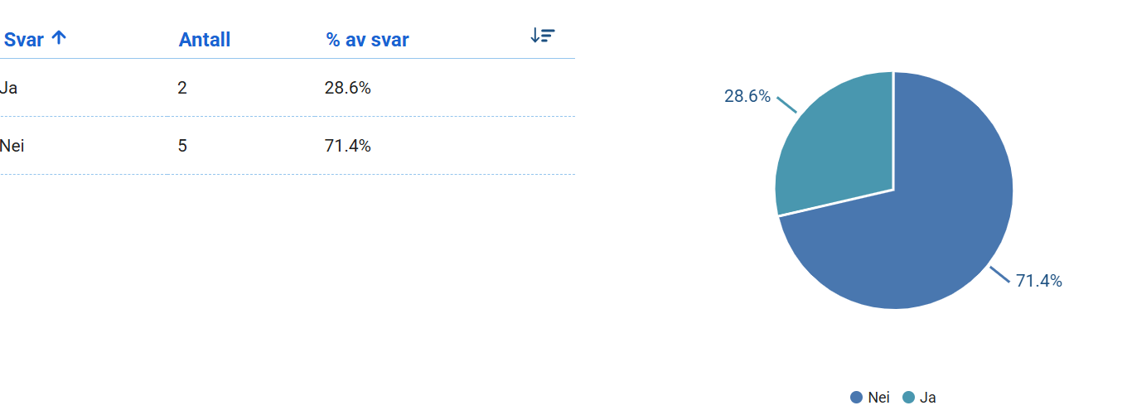
Er HMS avvikssystemet kjent blant ansatte?
Notes:
Som dere ser fra rapporteringen spurte vi enheter og institutter om dette
.

Slide 9
Antall Avvik MED 2025
Notes:
Antall avvik i 2025 var 74 – minner om at vi er ca 1800 anstatte.

Slide 10
Avvik meldt i 2024
Klinmed- skal meldes i 2 systemer *
bare meldt i sykehussystemet.
Notes:
I 2024 var det totalt antall 54. Vi har fortsatt en god del å gå på hger. Over sommerene så vil HMSB kommer til LAMU og presentere avvikssytemnet. Vi må finne gode måter å få opp kunnskap om hva som skal registyrerer og hvordan.

Slide 11
Kommentarer fra enhetene
Kjent blant noen, men uklart hvor godt kjent systemet er. Tror mange ansatte ikke har noe forhold til hva som er HMS avvik eller systemet.
Klinmed sliter med lav rapportering av HMS-avvik, og et av Klinmed-LAMUs fokusområder i 2026 vil være knyttet til dette. Differansen mellom antallet avvik rapportert fra enhetene våre i denne sammenhengen, avviker kraftig fra antallet HMS-avvik som faktisk er rapportert i UiOs HMS-avvikssystemer (gammelt og nytt). Antagelsen er at mange avvik kun rapporteres inn hos sykehus.
Antall rapporterte HMS-avvik ved IMB har over tid vært synkende. For et så stort institutt, med omfattende laboratorieaktivitet og en kompleks bygbingsmasse, er det naturlig å forvente et høyere antall avvik enn det som fremkommer i avvikssystemet i dag. Dette kan tyde på at ikke alle hendelser blir rapportert. IMB vil derfor prioritere å øke kunnskapen om avvikssystemet og tydeliggjøre hvorfor avviksrapportering er viktig for å styrke HMS-arbeidet. Målet er at flere ansatte skal føle seg trygge på hvordan de rapporterer, slik at vi får et mer realistisk og nyttig grunnlag for å forbedre arbeidsmiljøet kontinuerlig. Dette blir blant annet en sak i LAMU (sak 5/26).
Notes:
Enheten ahar kommentere ganske fyldig omikring avviksrapportering og det er derfoir også avvik og sviksrapportering blir ett fokusområde fopr MED fremover.

Slide 12
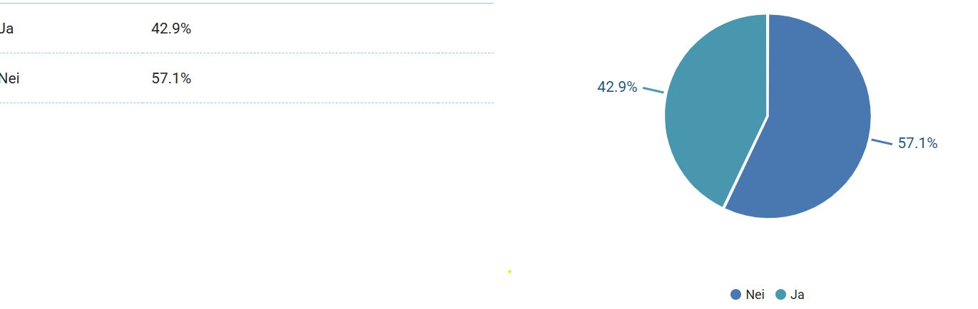
Ble det utført risikovurderinger ved din enhet i 2025?
Overordnet risikovurdering for virksomheten. Levert Forskningsparken
Det ble utført en ROS i forbindelse med Midlertidighet i 2025 ved FAK.ADM for hele MED
Områder som benytter kjemikalier
Notes:
. Risikovurderinger er en fundamental aktivitet innen helse-, miljø- og sikkerhetsarbeid (HMS), og de spiller en avgjørende rolle i å identifisere og håndtere potensielle farer i arbeidsmiljøet. Prosessen innebærer systematisk analyse av aktiviteter, prosesser, og arbeidsplasser for å avdekke risikofaktorer som kan føre til skader eller sykdom.-

Slide 13
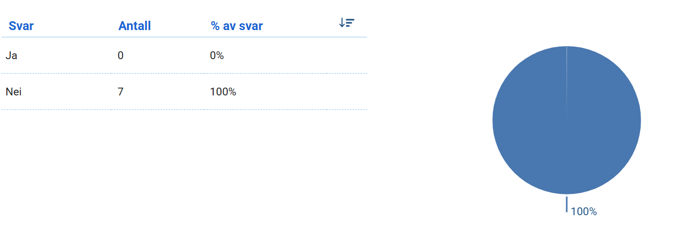
Ble det utført risikovurderinger av det psykososiale arbeidsmiljøet i 2025?

Slide 14
Kommentarer fra enhetene
1. ARK resultater ga ikke info nok om de utfordringer vi har med arbeidsmiljøet. Imøteser verktøy fra HSMB for risikovurdering av psykososialt arbeidsmiljø
2. UIO HMS mål har fokus på ROS og det vil vi også ha fremover
3. Ledere skal være kjent med risikovurderinger da dette temaet blir tatt opp I det obligatoriske HMS kurset, men usikkert om alle ansatte er kjent med prosessene

Slide 15
Del 2 Risikofylte arbeidsoppgaver
Ble det i året som gikk utført arbeid med fare for eksponering av ioniserende stråling? 1 av 3 svarer Ja
Ble det i året som gikk utført arbeid med biologisk materiale? 3 av 3
Hvis ja, er alle laboratorier der det jobbes med GMO godkjent av Helsedirektoratet for slikt arbeid? 3/3 Ja
Hvis ja, er alt arbeid med GMO meldt til Helsedirektoratet før oppstart? Ja 3/3
Ble det i året som gikk utført arbeid med kreftfremkallende materiale? Ja 3/3
Ble det i året som gikk utført arbeid med cytostatika? Ja 3 /3
Ble det i året som gikk utført arbeid med brannfarlige reagenser? Ja 3/3
Ble det i året som gikk utført arbeid med giftige reagenser? Ja 3/3
Ble det i året som gikk utført annen type spesielt risikofylt arbeid? 2/3 ja, 1 sier uavklart Kommentar: Innrapporteringen viser en viss uklarthet mht. ansvarsfordeling mellom UiO og sykehus
Ble det igangsatt nye risikofylte arbeidsoppgaver i året som gikk? Nei 3/3 –
Har enheten skriftlige arbeidsinstrukser for risikofylt arbeid? 2 /3 svarer ja- 1 ikke avklart; NCMBM- Vi har skriftlige arbeidsinstrukser for en del av arbeidet, men holder for tiden på med å utarbeide/oppdatere instrukser for alt arbeid. Klinmed; Ulike fremgangsmåter, gjerne knyttet til sykehusrutiner.
Har ledere av farlig arbeid nødvendig opplæring? Ja 3/3
Kan enheten dokumentere at slik opplæring er gitt? 1 svarer Ja, 2 svarer NEI ; Disse kan dokumentere- Klinikkene BAR og KLM- SFF Cancell .Usikkert om KSM kan dokumenter. Campus Ahus kan ikke dokumentere
Notes:
I alle disse spørsmålene har vi oversikt over hvor dette har blitt utført og eventuelt der dety er uklart. Her kommentere jeg bare det som står mi gult i og med at på restene har vi avklart. Jeg tenker at jeg vil utfordre enhetene om det er noe vi burde ha spurt om som vi ikke har spøurt om som er relevant.

Slide 16
Risikofylte arbeidsoppgaver fortsetter
Har nye medarbeidere blitt gitt nødvendig opplæring før utførelse av risikofylte arbeidsoppgaver? 3/3 Ja : Klinmed; Ulike fremgangsmåter, gjerne knyttet til sykehusrutiner.
Kan enheten dokumentere at slik opplæring til nye medarbeidere er gitt? Ja 3/3
Har studentene blitt gitt nødvendig opplæring før utførelse av risikofylte arbeidsoppgaver? 3/3 Ja
Kan enheten dokumentere at slik opplæring er gitt? 3/3 Ja
Blir nytilsatte og studenter informert om hvor de finner HMS-prosedyrer, datablader og arbeidsinstrukser ja 3/3 – klinmed; Ulike fremgangsmåter, gjerne knyttet til sykehusrutiner.
Henger det oppdaterte sikkerhetsskilt i arealer og i arbeidsrom/laboratorier der det er fare for at uønskede hendelser/situasjoner kan inntreffe? Ja 3/3- noe uklart på Uklart mht. klinikk KLM.-

Slide 17
Samarbeid på tvers
HMS koordinator møter på MED er positivt
Videreformidling av HMS informasjon foregår mer effektivt enn før
Ønsker mer bistand fra fakultetet i konkrete saker innen HMS
Savner faglig støtte og kapasitet på fakultetsnivå og ønsker om mer koordinerende HMS aktiviteter
Fungerer godt og saker blir fulgt opp og får også god bistand til ulike HMS spørsmål

Slide 18
Fokus 2026 ved flere enheter
Antall registrerte avvik synker ved MED og flere enheter vil ha Avviks og avvikskultur som fokusområde i 2026-
Risikovurderinger og ROS på det psykososiale arbeidsmiljøet
Obligatorisk HMS opplæring for ledere
Flere fokusområder knytter seg til UIO HMS mål
ARK- fokus på forberedelser
Fokus på Areal og de psykososiale effekter
Flytting til LVB- ROS på arbeidsmiljøer

Slide 19
Prioriterte HMS tiltak for 2026-2027 for MED
Tiltak 1:
Styrke arbeidet, kompetanse og kjennskap med risikovurderinger, både generelt og spesielt knyttet til det psykososiale arbeidsmiljøet.
Tiltak 2:
Styrke meldekulturen og øke kompetansen rundt avvikssystemer slik at både ansatte og studenter i større grad registrerer avvik.

Slide 20
TIL SLUTT
1. Ansvar og felles innsats
Godt HMS-arbeid skapes ikke av systemer alene – det skapes av mennesker som hver dag tar ansvar for et trygt arbeidsmiljø.
2. Fokus på kontinuerlig forbedring i HMS arbeidet
HMS er ikke noe vi gjør én gang i året gjennom en rapport – det er et kontinuerlig arbeid for å forbedre arbeidsmiljøet vårt.
3. Fremtidsfokus
Vår viktigste oppgave fremover er å bruke erfaringene fra dette året til å styrke HMS-arbeidet og gjøre arbeidsplassen enda tryggere for alle.

Slide 21
HMS Nøkkeltall MED
Totalt ansatte 1806
Meldte avvik er 74
Sykefravær – 3,32%
Aldersgruppen 30-39 har flest sykedager totalt på 2892 dager (3,53%)
Kvinner har høyere sykemeldinger enn menn i alle aldersgruppe inndelinger ved MED

